Slide 1
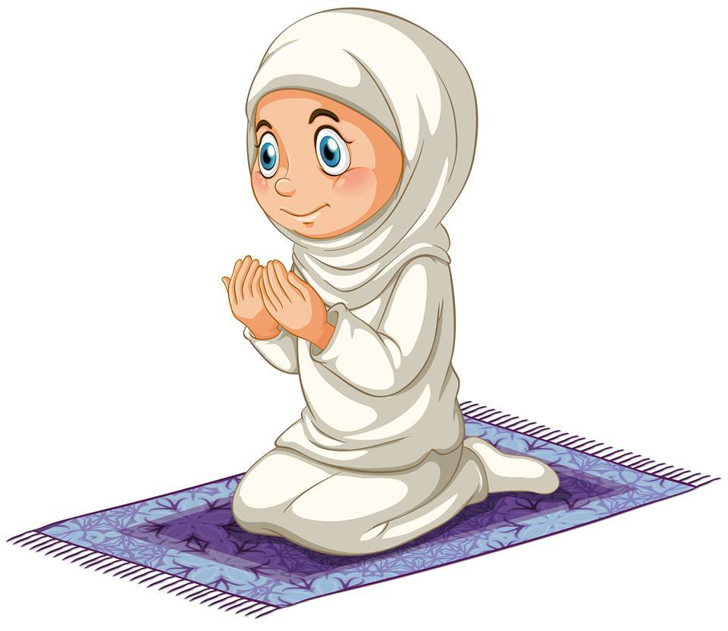
دعاء الصباح:
“اللهم إني أصبحت أشهدك وأشهد حملة عرشك و ملائكتك وجميع خلقك أنك أنت الله لا إله إلا أنت
وحدك لا شريك لك وأن محمداً عبدك ورسولك

Slide 2
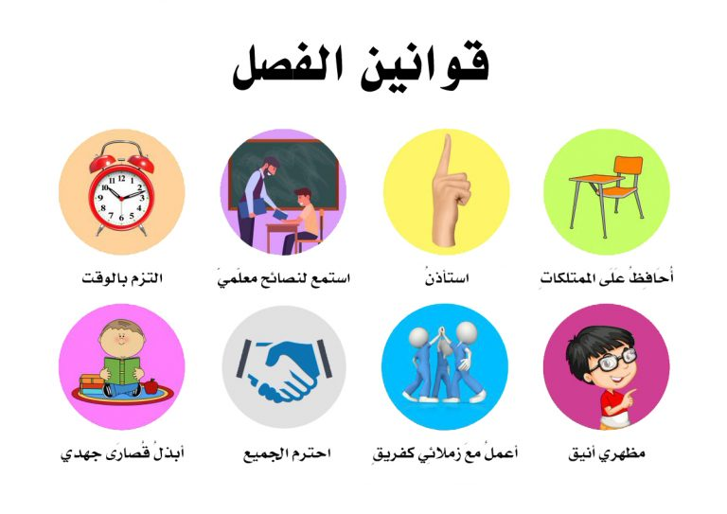

Slide 3

التدريب العلاجي
قراءة - إملاء - تهجئة الكلمات:
الصّبرُ.
الصّلاةُ.
السّفرُ.

Slide 4

التهيئة
1. ما هذه الصورة التي أمامك ؟
2. ما فائدة الشمس ؟
3. ضع كلمة الشمس في جملة مفيدة بحيث تكون فاعلًا ؟
4. ما أركان الجملة الفعلية ؟
5. ضع كلمة الشمس في جملة مفيدة بحيث تبدأ بها الجملة ؟
6. ماذا نسمي هذا الجملة ؟
7. ما أركان الجملة الاسمية ؟
الجملة الاسمية
الجملة الفعلية
الشمسُ مشرقةٌ
تشرقُ الشمسُ صباحًا
فاعل
فعل

Slide 5
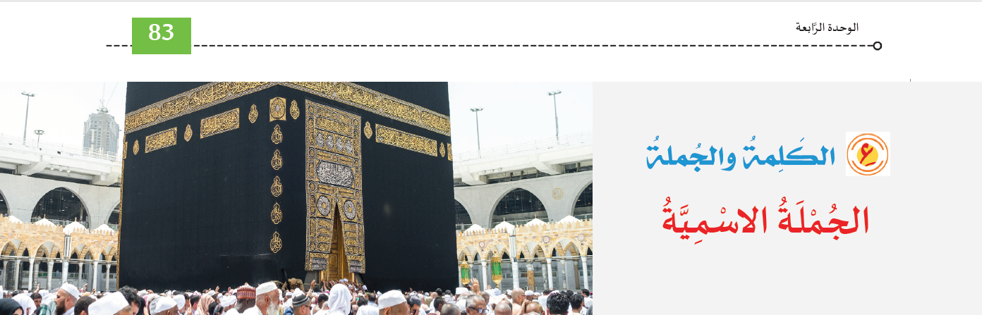

المهارة : الكلمة والجملة
عنوان الدرس : الجملة الاسمية ج1

Slide 6

الأهداف ..
في نهاية الحصة يتوقع من الطالبة أن تكون قادرةً على أن :
1- تحدد ركني الجملة الاسمية تحديدًا دقيقًا.
2- تستنتج القاعدة النحوية استنتاجًا سليمًا.
3- توظف المبتدأ والخبر في جمل مفيدة توظيفًا صحيحًا .

Slide 7

الـهدف الأول :
تحدد ركني الجملة الاسمية تحديدًا دقيقًا.

Slide 8
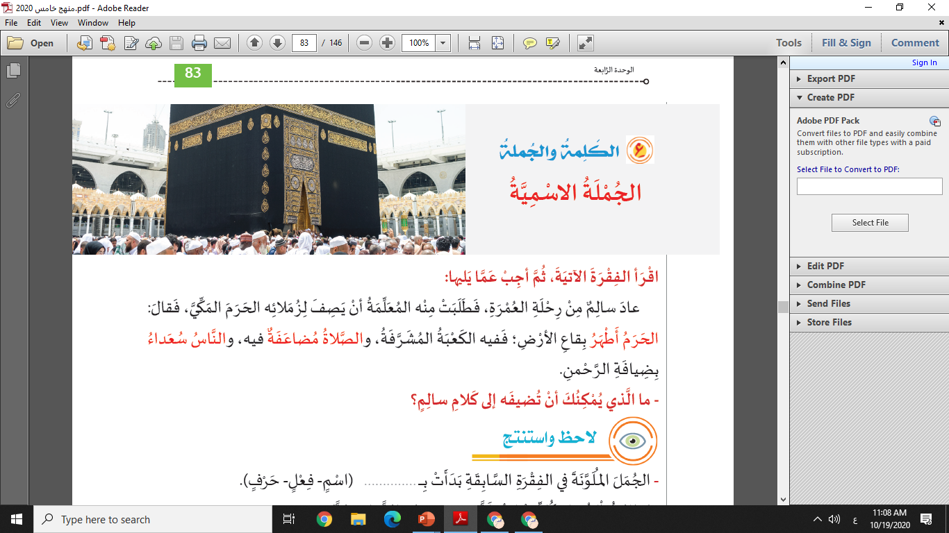
1.من أين عاد سالم ؟
2.ماذا طلبت منه المعلمة ؟
3.ما الذي يمكنك أن تضيفه إلى كلام سالم ؟
4. الكلمات التي باللون الأحمر ، ماذا نسميها ( جملة اسمية أم جملة فعلية ) ؟

Slide 9
الجملة الاسمية
العلامة الإعرابية | الخبر | المبتدأ | الجملة الاسمية
الضمة
أطهرُ
الحرمُ
1.الحرمُ أطهرُ بقاع الأرض
الضمة
مضاعفةٌ
الصلاةُ
2.الصلاةُ مضاعفةٌ
الضمة
سعداءٌ
الناسُ
3. الناسُ سعداءٌ

Slide 10
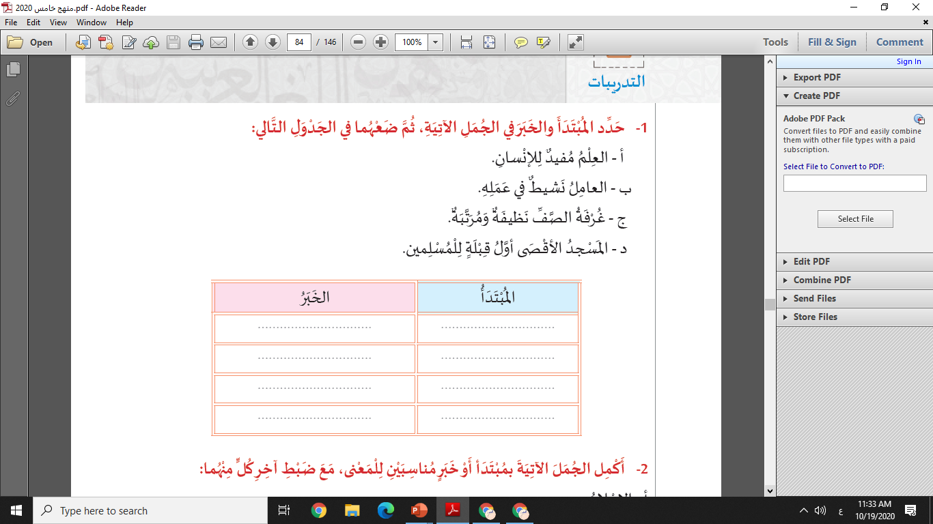
الكتاب صـ 84
مفيدٌ
العلمُ
نشيطٌ
العاملُ
نظيفةٌ
غرفةُ
أولُ
المسجدُ

Slide 11
الـهدف الثـاني :
تستنتج القاعدة النحوية استنتاجًا سليمًا.

Slide 12
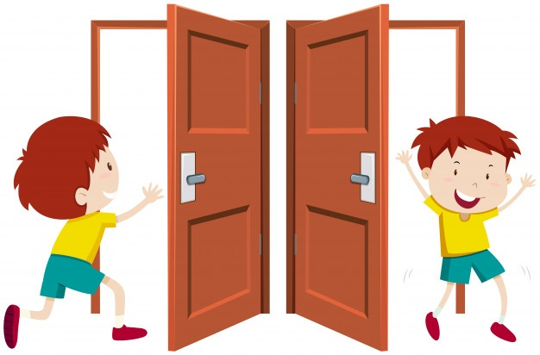
تأمل ..
بابُ الغرفةِ مفتوحٌ
خبر
مبتدأ
الضمة

Slide 13

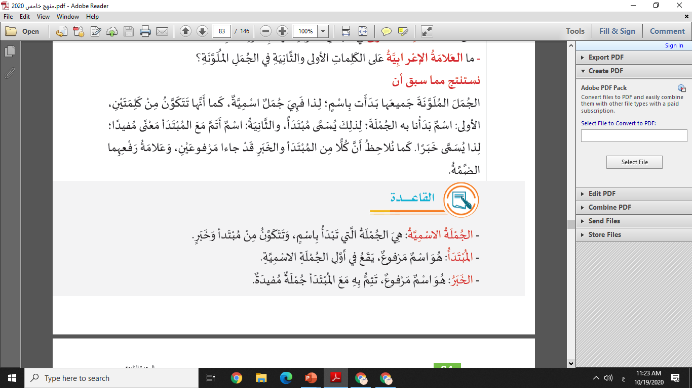
تأمل ..
الكتابُ مفيدٌ
خبر
مبتدأ
الضمة

Slide 14
الجملة الاسمية هي جملة تبدأ :
بـــــاسم
تتكون من :
الخبر
وهو:
المبتدأ
وهو:
الاسم الذي نكمل به الجملة ويكون مرفوعاً بالضمة .
الاسم الذي تبدا به الجملة ويكون مرفوعاً بالضمة .
مفرد
الضمة

Slide 15
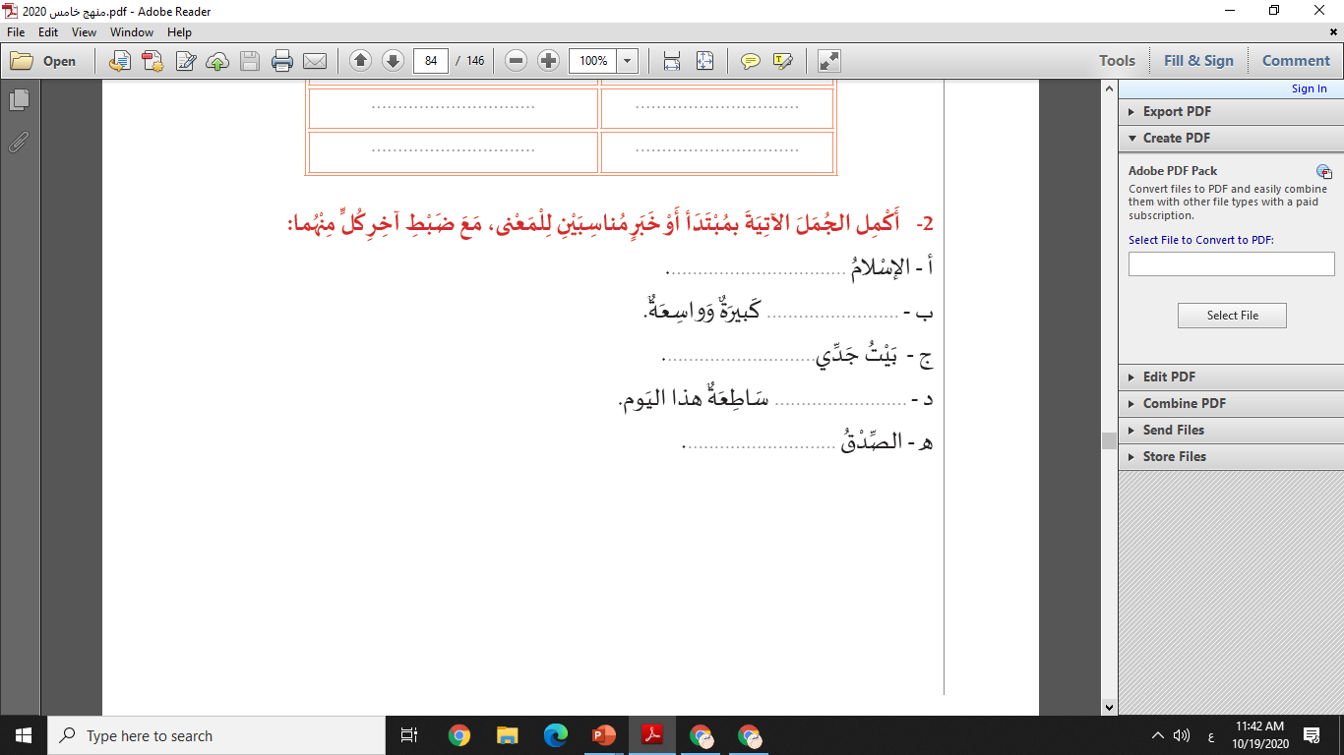
دينٌ عظيمٌ
الحديقةُ
قريبٌ / كبيرٌ
الشمسُ
منجاةٌ

Slide 16
الـهدف الثالث :
توظف المبتدأ والخبر في جمل مفيدة توظيفًا صحيحًا .

Slide 17
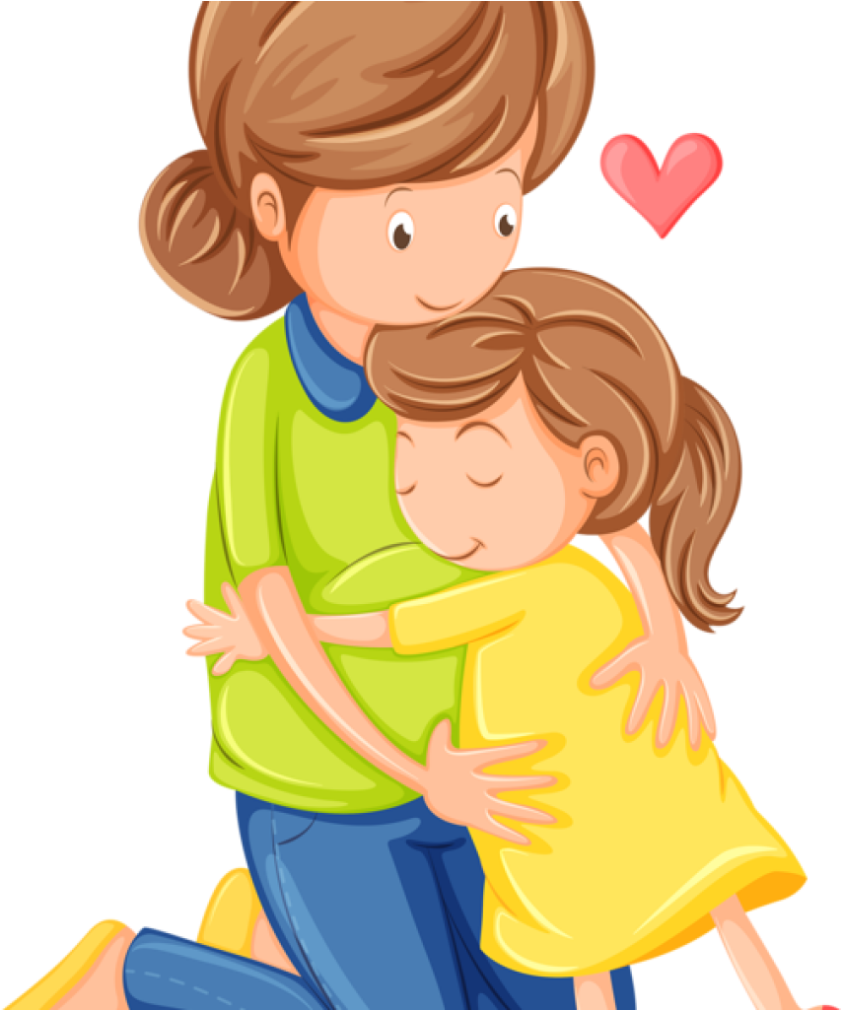
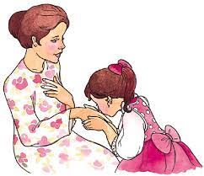
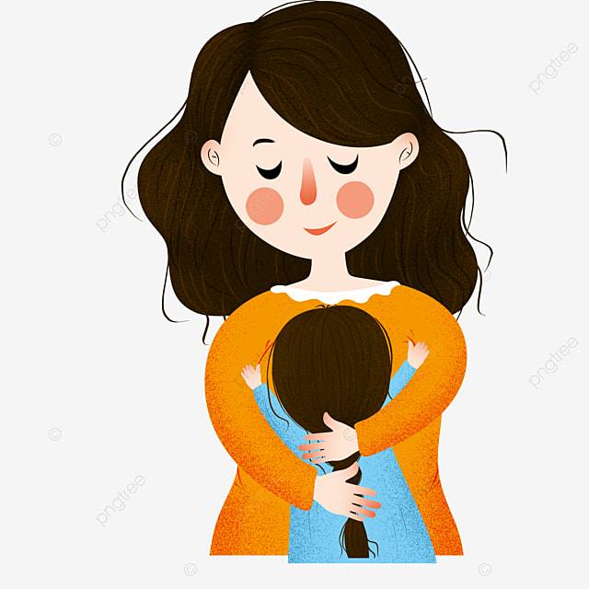
ما القيمة ؟؟؟

Slide 18
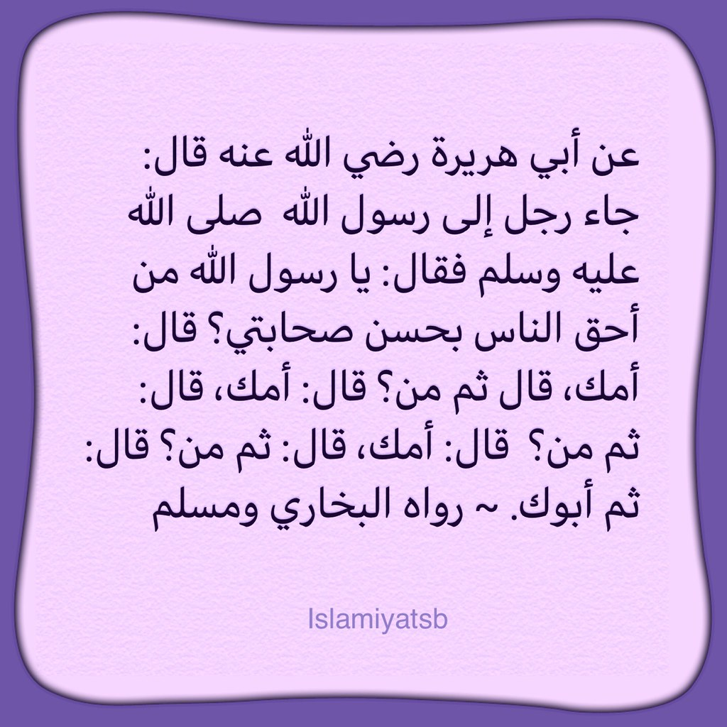

Slide 19

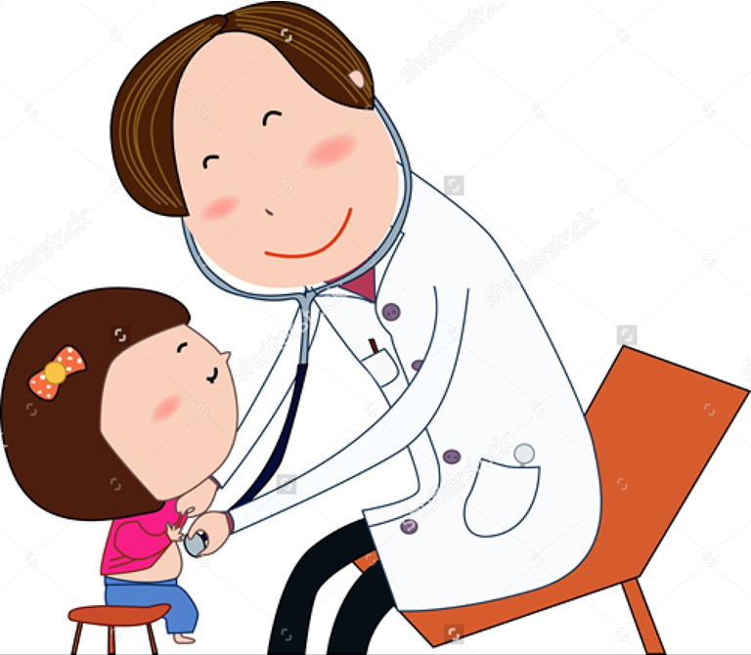
عبر عن الصور بجمل اسمية مفيدة:
اللّوحةُ جميلةٌ
الطبيبُ ماهرٌ

Slide 20

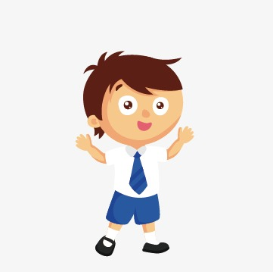
أكمل الجمل بمبتدأ مناسب حسب الصور:
.................. جميلٌ
............مجتهدٌ
الــعصفورُ
الطالـبُ

Slide 21
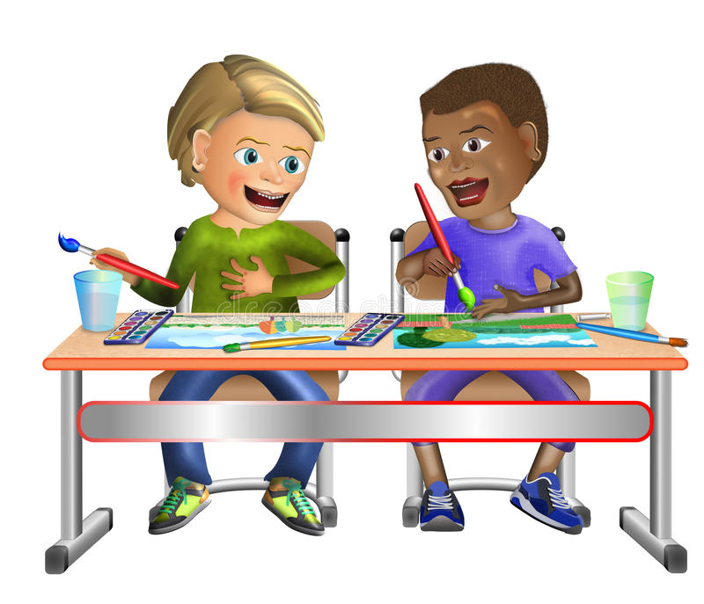
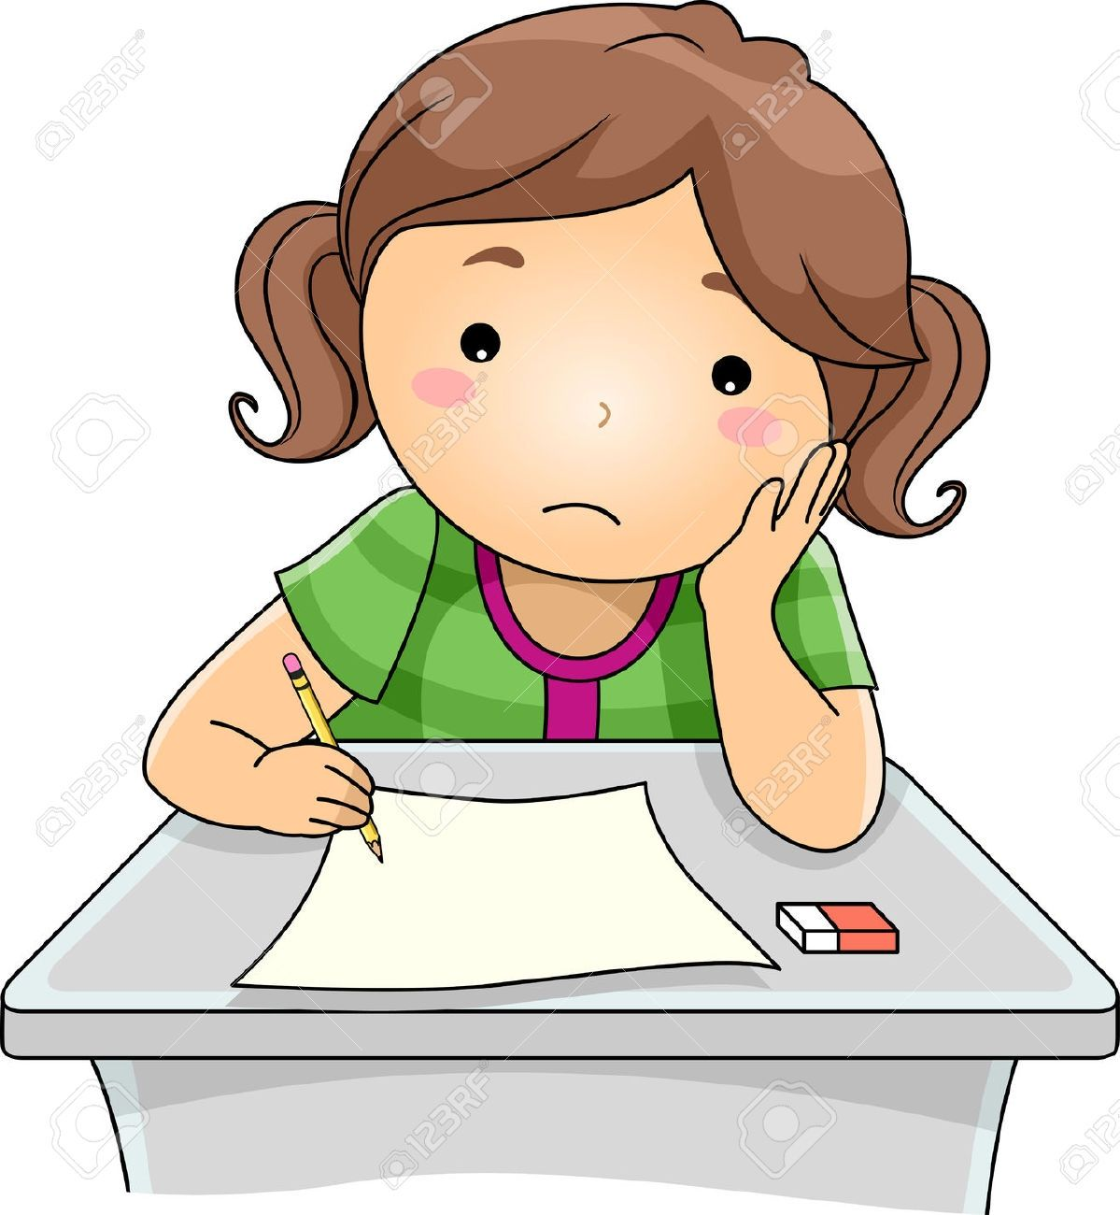
ضع دائرة حول المبتدأ وخطا تحت الخبر :
الألوانُ جميلةٌ
البنتُ متفوقةٌ

Slide 22


تعلمنا اليوم ..
الخبر ..
اسم مرفوع تتم به مع المبتدأ جملة مفيدة .
المبتدأ ..
اسم مرفوع يقع في أول الجملة الاسمية .
الجملة الاسمية ..
هي التي تبدأ باسم ، وتتكون من مبتدأ وخبر .

Slide 23
الغلق ..

Slide 24
٣
٢
١

Slide 25
اكتشف الخطأ في الجملة التالية :
العاملُ نشيطٍ
١
البداية

Slide 26
حدد المبتدأ والخبر في الجملة التالية وبيّن العلامة الإعرابية :
- السيارة سريعة .
٢
البداية

Slide 27
أكمل الفراغ التالي بخبر مناسب مع الضبط بالشكل :
- المعلمةُ ......................
٣
البداية

Slide 28

الواجب ..
كتابة جمل اسمية مع تحديد المبتدأ و الخبر .

